Slide 1

Giáo Án
LĨNH VỰC PHÁT TRIỂN NHẬN THỨC
Đề tài:
Chắp ghép các hình học để tạo thành hình mới
theo ý thích.
Đối tượng: 4 tuổi

Slide 2

Hội Thi
Bé Vui Học Toán

Slide 3

Phần 1: Giải đố đoán hình

Slide 4
Một góc vuông
Hai góc nhọn
Ba cạnh như ai
Đố biết hình gì?
1. Hoạt động 1: Giải đố đoán hình

Slide 5
Vuông bốn góc
Cạnh bằng nhau
Bạn nào giỏi
Đọc tên tôi?

Slide 6
Họ Hình tên Nhật là em
Cũng có 4 cạnh mà chẳng bằng nhau
Đố rồi các bạn giải mau
Tên thì như vậy hình gì nói đi?

Slide 7
Béo trục béo tròn
Chỉ lăn không đứng
Không cạnh, không góc
Đố biết hình gì?

Slide 8
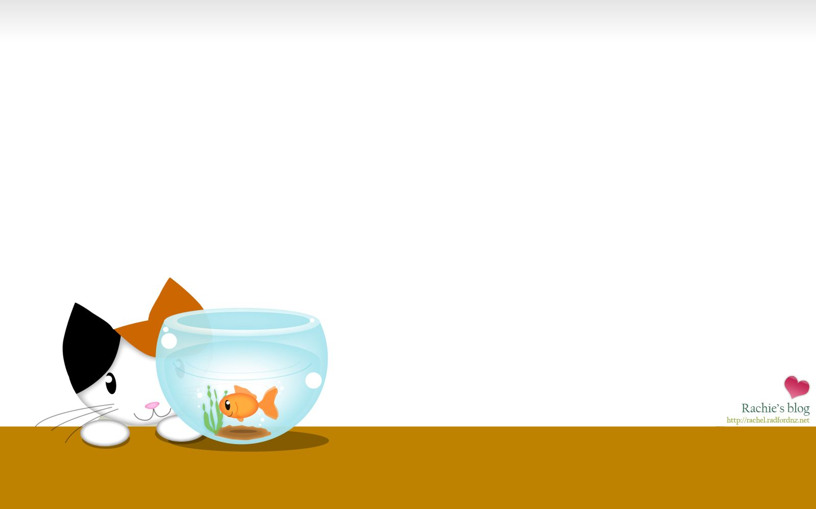
Phần 2: Hình học ngộ nghĩnh

Slide 9
Hoạt động 2: Chắp ghép các hình học để tạo thành hình mới.
Chắp ghép hai hình vuông thành hình chữ nhật

Slide 12
Chắp ghép hai hình chữ nhật thành 1 hình vuông

Slide 13
Chắp ghép hai hình chữ nhật thành 1 hình vuông

Slide 14









Slide 16

Phần 3: Bé trổ tài

Slide 17

Trò chơi 1: Ai nhanh hơn.
Trò chơi 2: đội nào nhanh nhất

